Slide 1













第11回 消えた青い点を探せ！
だい
かい
き
あお
てん
さが

Slide 2
目次
もくじ
プログラミングの準備
本日のミッション！
ステップアップ！
チャレンジ！
じゅんび
ほんじつ

Slide 3

プログラミングの準備
じゅんび

Slide 4



CodeyとRockyをつなげよう
コーディ
ロッキー
Codey
Rocky
Codey Rocky
コーディー
ロッキー
コーディー ロッキー

Slide 5


パソコンとつなげよう
USBケーブルでパソコンとつなげよう!
ユーエスビー
電源スイッチ
でんげん
ボタンを押して電源を入れよう。青いランプが点灯するよ。
お
でんげん
い
あお
てんとう

Slide 6



mBlockを起動しよう
エムブロック
きどう
パソコンのデスクトップにある
「mBlock」のアイコンをダブルクリックしよう！
エムブロック
mBlock
mBlockが起動します。
エムブロック
きどう

Slide 7
本日のミッション！
ほんじつ
かだい
課題をクリアしよう！

Slide 8
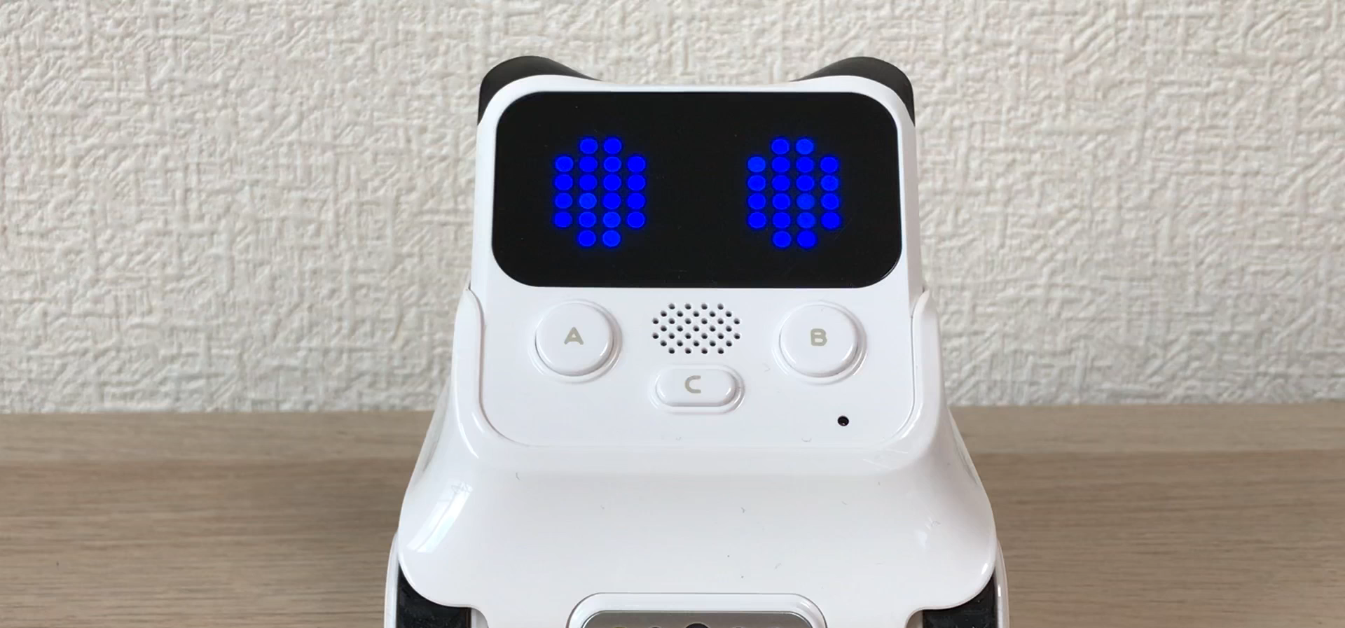
ミッション：消えた青い点を探せ！
き
あお
てん
さが
Cボタンを押すと、Codeyの画面のランダムな位置に青い点が表示される。すこしすると消えて、「GO！」という文字でゲームスタート。
A、Bボタンを操作して、消えた点の位置を探し出す。
操作する点は進むことはできるが、戻ることはできない。
お
コーディ
がめん
いち
あお
てん
ひょうじ
き
もじ
そうさ
てん
いち
さが
だ
そうさ
てん
すす
もど

Slide 9

ミッション：消えた青い点を探せ！
き
あお
てん
さが
「デバイス」タブからCodeyを選択しよう！
コーディ
せんたく
タブ
Codey
（クリックすると枠が青くなり、
選択された状態となります。）
コーディ
わく
あお
せんたく
じょうたい

Slide 10
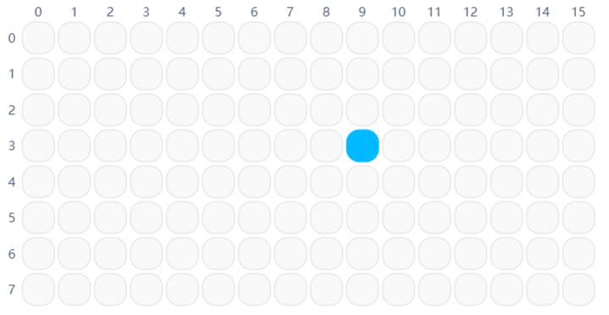

ミッション：消えた青い点を探せ！
き
あお
てん
さが
Cボタンを押して、ランダムな位置に青い点を表示する。
お
いち
あお
てん
ひょうじ
点滅させる位置は「座標」で指定します。
てんめつ
いち
ざひょう
してい
X
この位置は
X座標：9
Y座標：3
いち
ざひょう
ざひょう
第7回で、車の位置を指定した時は、ステージの座標を使ったね！
Codeyにも座標があるんだよ！
だい
かい
くるま
いち
してい
とき
ざひょう
つか
Y
コーディ
ざひょう

Slide 11


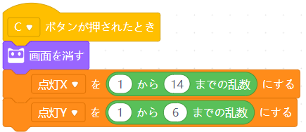




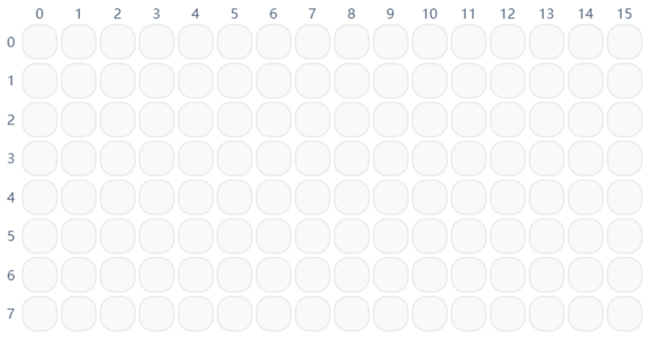

ミッション：消えた青い点を探せ！
き
あお
てん
さが
Cボタンが押されたとき、青い点の位置をきめる
お
あお
てん
いち
「イベント」から を選び、
「C」に変更する。
えら
へんこう
「見た目」から を選ぶ。
み
め
えら
「変数」から「変数を作る」を選び、
「点灯X」 「点灯Y」という名前の変数を作る。
へんすう
へんすう
つく
えら
この範囲のどこかに点灯させます。
はんい
てんとう
てんとう
てんとう
なまえ
へんすう
つく
「演算」から を選び、
「点灯X」は1から14、「点灯Y 」は1から6に変更する。
えんざん
えら
てんとう
てんとう
へんこう

Slide 12
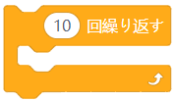
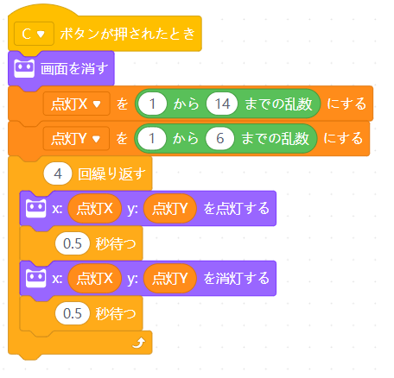






ミッション：消えた青い点を探せ！
き
あお
てん
さが
位置をきめた青い点を表示する
あお
てん
ひょうじ
「制御」から を選び、
「4」に変更する。
せいぎょ
えら
へんこう
「見た目」から
を選び、
「変数」の と を入れる。
み
め
えら
へんすう
い
「制御」から を選び、
「0.5」に変更する。
せいぎょ
えら
へんこう
消灯は を選び、点灯と同じように作る。
しょうとう
えら
てんとう
おな
つく

Slide 13

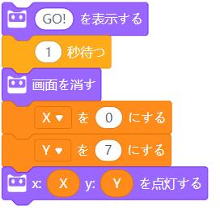
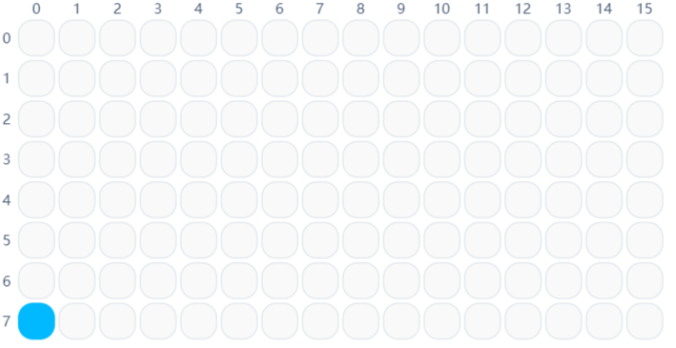

ミッション：消えた青い点を探せ！
き
あお
てん
さが
「GO！」を表示したあと、スタート位置に点を表示する
ひょうじ
いち
てん
ひょうじ
「見た目」から を選び、
「GO!」に変更する。
み
め
えら
へんこう
「制御」から を選ぶ。
せいぎょ
えら
「変数」から「変数を作る」を選び、
「X」 「Y」という名前の変数を作る。
「X」に0、 「Y」に7を代入する。
へんすう
へんすう
つく
えら
なまえ
へんすう
つく
だいにゅう
「見た目」から を選び、
「変数」の と を入れる。
み
め
えら
へんすう
い
スタート位置
いち

Slide 14
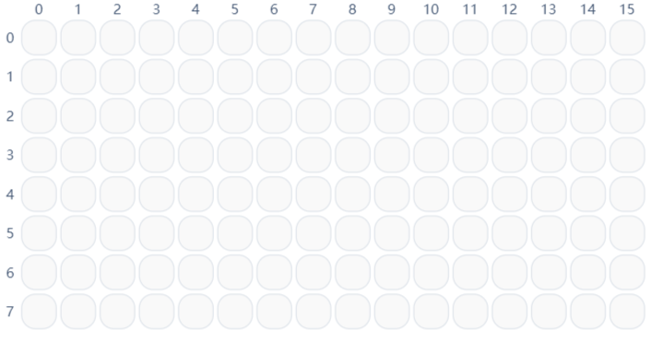

ミッション：消えた青い点を探せ！
き
あお
てん
さが
Aボタンを押すと、探索する青い点のX座標の位置を1ずつ変える。
お
たんさく
あお
てん
ざひょう
いち
か
X
位置が変わると
「X」の座標は1ずつ増えるね。
いち
か
ざひょう
ふ

Slide 15
ミッション：消えた青い点を探せ！
き
あお
てん
さが
Bボタンを押すと、探索する青い点のY座標の位置を1ずつ変える。
お
たんさく
あお
てん
ざひょう
いち
か
位置が変わると
「Y」の座標は1ずつ減るね。
いち
か
ざひょう
へ
Y

Slide 16

ミッション：消えた青い点を探せ！
き
あお
てん
さが
止まった位置が、最初に点滅した位置と一致 → 「正解」。
と
いち
さいしょ
てんめつ
いち
いっち
せいかい
＝
＝6
＝3
＝
「X」と「点灯X」 の値、「Y」と「点灯Y」の値を使えば、
位置を判定することができるね！
てんとう
あたい
てんとう
あたい
つか
いち
はんてい

Slide 17
ミッション：消えた青い点を探せ！
き
あお
てん
さが
止まった位置が、最初に点滅した位置を通り過ぎる → 「不正解」。
お
いち
さいしょ
てんめつ
いち
とお
す
ふせいかい
＝６ =2
→ Yが通り過ぎている
→ Yの値が点灯Yより小さくなっている
→
＝6
＝3
とお
す
あたい
てんとう
ちい
＜

Slide 18
ミッション：消えた青い点を探せ！
き
あお
てん
さが
＝7 =3
→ Xが通り過ぎている
→ Xの値が点灯Xより大きくなっている
→
＝6
＝3
とお
す
あたい
てんとう
おお
＞
または の時は
不正解になるんだね！
＞
＜
とき
ふせいかい

Slide 19
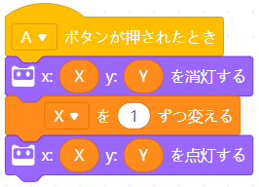

ミッション：消えた青い点を探せ！
き
あお
てん
さが
Aボタンを押したときのプログラムを作ろう！
お
つく
「イベント」から を選ぶ。
えら
「X」「Y」は、探索する青い点の、
現在の位置を代入するための変数だね。
たんさく
あお
てん
げんざい
いち
だいにゅう
へんすう
「見た目」から を選び、「変数」の と を入れる。
み
め
えら
へんすう
い
「変数」から を選ぶ。
へんすう
えら
「見た目」から を選び、「変数」の と を入れる。
み
め
えら
へんすう
い

Slide 20

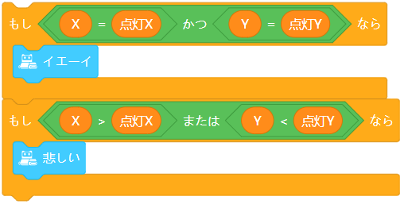






ミッション：消えた青い点を探せ！
き
あお
てん
さが
「制御」から を選ぶ。
せいぎょ
えら
「演算」から を選び、
「変数」を入れて と
にする。
えんざん
えら
へんすう
い
「演算」から を選び、 にする。
えんざん
えら
「感情」から「イエーイ」を選ぶ。
かんじょう
えら
で指定した部分は、両方の条件を満たした時に実行されるよ。
してい
ぶぶん
りょうほう
じょうけん
み
とき
じっこう

Slide 21






ミッション：消えた青い点を探せ！
き
あお
てん
さが
「制御」から を選ぶ。
せいぎょ
えら
「演算」から を選び、
「変数」を入れ にする。
えんざん
えら
へんすう
い
「演算」から を選び、
「変数」を入れ にする。
えんざん
えら
へんすう
い
「演算」から を選び、 にする。
えんざん
えら
「感情」から「悲しい」を選ぶ。
かんじょう
かな
えら
で指定した部分は、どちらかの条件を満たした時に実行されるよ。
してい
ぶぶん
じょうけん
み
とき
じっこう

Slide 22
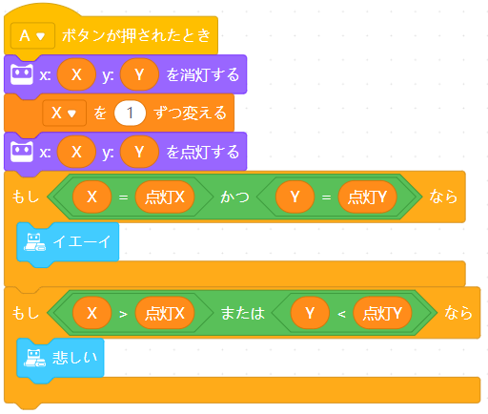
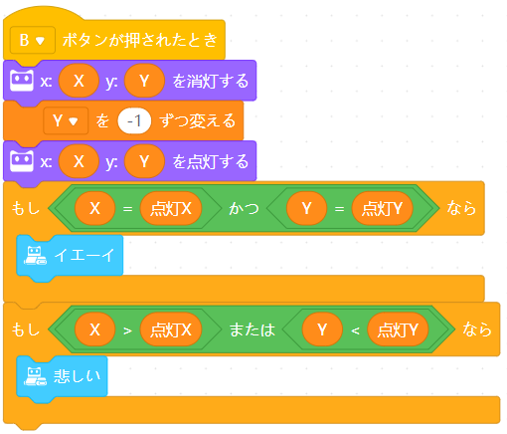
ミッション：消えた青い点を探せ！
き
あお
てん
さが
Bボタンを押したときのプログラムを作ろう！
お
つく
ボタンを押すと変数「Y」は1ずつ減る。
お
へ

Slide 23

ミッション：消えた青い点を探せ！
き
あお
てん
さが
プログラムをパソコンに保存しよう！
ほぞん
ファイル → 「コンピュータに保存」を選択する
ほぞん
せんたく
保存する

Slide 24

ミッション：消えた青い点を探せ！
き
あお
てん
さが
ファイル名を「（自分の名前）１１てんをさがす」にして「保存」ボタンを押す
めい
じぶん
なまえ
ほぞん
お
(じぶんのなまえ）１１てんをさがす

Slide 25

ミッション：消えた青い点を探せ！
き
あお
てん
さが
プログラムをCodeyにアップロードしよう！
コーディ
Codeyの電源ランプが青になっていることを確かめる。
コーディ
でんげん
あお
たし

Slide 26
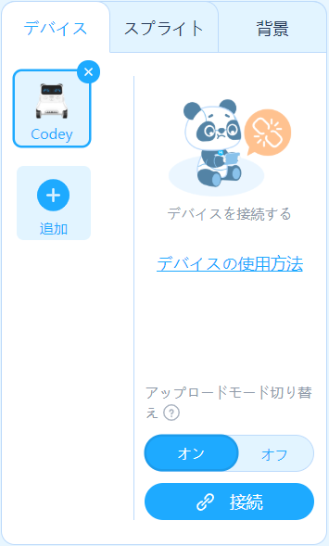
ミッション：消えた青い点を探せ！
き
あお
てん
さが
接続ボタンを押す。
せつぞく
お

Slide 27

ミッション：消えた青い点を探せ！
き
あお
てん
さが
ダイアログの接続ボタンを押す。
せつぞく
お
保存する

Slide 28
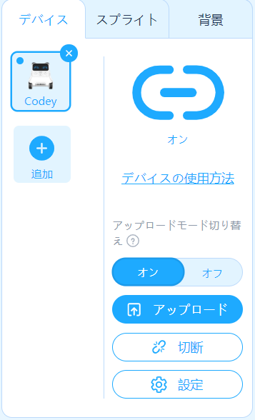
ミッション：消えた青い点を探せ！
き
あお
てん
さが
アップロードボタンを押す。
お
Codeyにプログラムが
書き込まれるよ。
コーディ
か
こ
保存する

Slide 29

ミッション：消えた青い点を探せ！
き
あお
てん
さが
プログラムを動かそう！
うご
CodeyのUSBケーブルを抜き、アップロードしたプログラムが動くか確かめよう！
コーディ
ユーエスビー
ぬ
うご
たし
命令通りに動いたかな？
めいれいどお
うご

Slide 30
ステップアップ！
かんが
スマートな（すっきりした）プログラムを考えよう！

Slide 31

考えてみよう！
かんが
ブロック定義を使って、プログラムをスマートにしよう！
ていぎ
つか
だい
かい
ていぎ
がくしゅう
第10回でブロック定義を学習したね！
同じ処理をする部分は、
ブロック定義にするとわかりやすくなるよ！
おな
しょり
ぶぶん
ていぎ
この部分の処理は同じだね！ブロック定義にしてみよう！
ぶぶん
しょり
おな
ていぎ

Slide 32


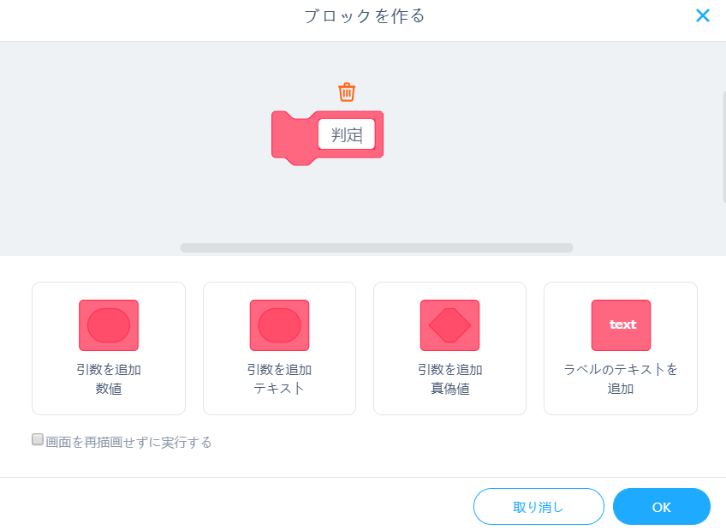

考えてみよう！
かんが
位置を判定するプログラムを定義しよう
いち
はんてい
ていぎ
「ブロック定義」から「ブロックを作る」を選び、
「判定」という名前の定義を作る。
ていぎ
つく
えら
はんてい
なまえ
ていぎ
つく

Slide 33
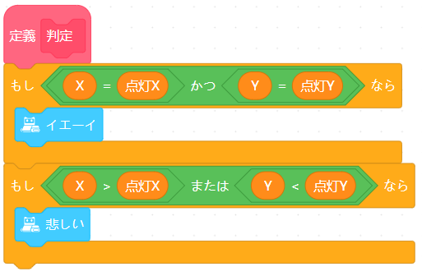
考えてみよう！
かんが
に位置を判定するプログラムを繋げる。
いち
はんてい
つな

Slide 34
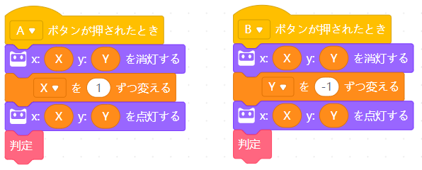

考えてみよう！
かんが
「ブロック定義」から を選び、それぞれのブロックに繋げる。
ていぎ
えら
つな
プログラムを保存しよう！（ファイル名：「（自分の名前）ステップアップ111」）
ほぞん
めい
じぶん
なまえ
Codeyにアップロードして、動くか確かめてみよう！
コーディ
うご
たし

Slide 35
チャレンジ！
むずか
かんが
ちょっと難しいよ！よく考えよう！

Slide 36

チャレンジ！
ブロック定義を使って、プログラムを「もっと」スマートにしよう！
ていぎ
つか
この部分は「X」「Y」の値を変える以外は同じ処理だね・・・。
ぶぶん
あたい
か
いがい
おな
しょり
ブロック定義に処理をする変数の情報を渡したいなあ・・・。
ていぎ
しょり
へんすう
じょうほう
わた

Slide 37
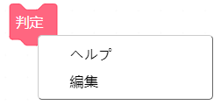
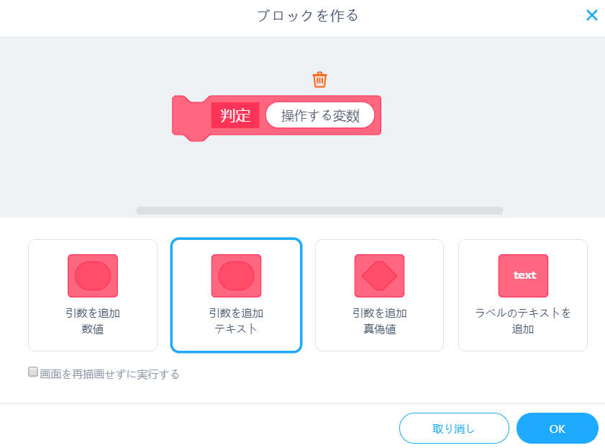

チャレンジ！
「判定」のブロック定義をちょっと変えてみよう！
はんてい
ていぎ
か
「ブロック定義」の「判定」を右クリックし、「編集」を選ぶ。
ていぎ
はんてい
みぎ
へんしゅう
えら
「引数を追加 テキスト」をクリックし、
「操作する変数」という名前の引数を追加する。
ひきすう
ついか
そうさ
へんすう
なまえ
ひきすう
ついか

Slide 38



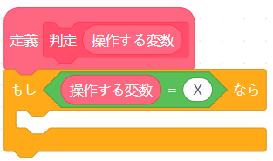
引数について
ひきすう
引数とは、ブロック定義（関数）に渡す文字や数字のことです。
ひきすう
ていぎ
かんすう
わた
もじ
すうじ
呼び出し元で指定した値を、ブロック定義で使うことができるよ！
よび
だ
もと
してい
あたい
ていぎ
つか

Slide 39
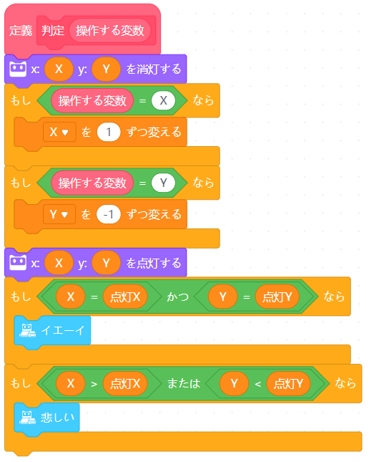
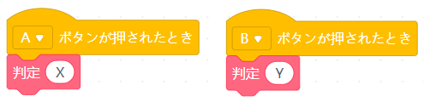
チャレンジ！
「ブロック定義」の「引数」の値で、
変更する変数と値を指定する。
ていぎ
ひきすう
あたい
へんこう
へんすう
あたい
してい
呼び出し元のブロック定義に引数を設定する。
よ
だ
もと
ていぎ
ひきすう
せってい

Slide 40

おつかれさまでした！
がんばったね！

